Slide 1
6.2 순환 신경망 이해하기
1
케라스의 순환 층
2
LSTM과 GRU 층 이해하기
3
케라스를 이용한 LSTM 예제

Slide 2

Part 0,
순환 신경망

Slide 3
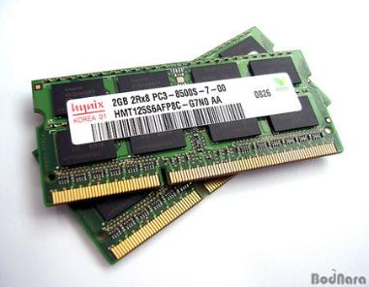


Part 0,
순환 신경망
개별적으로 처리
입력 간 유지 되는 상태 X
전체 시퀀스 주입
완전 연결 네트워크
컨브넷
이전에 나온 것을 기억
부분 처리
시퀀스의 원소 순회
처리한 정보를 상태에 저장
내부에 루프를 가진 신경망
순환 신경망
(RNN)

Slide 4
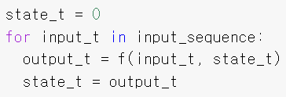
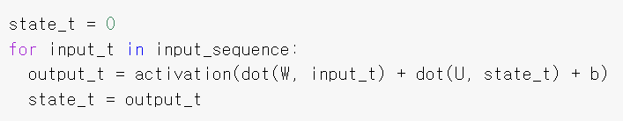
Part 0,
순환 신경망
출력
RNN
순환연결
(상태)
입력(2D)
시퀀스의 원소 순회
처리한 정보를 상태(state)에 저장

Slide 5
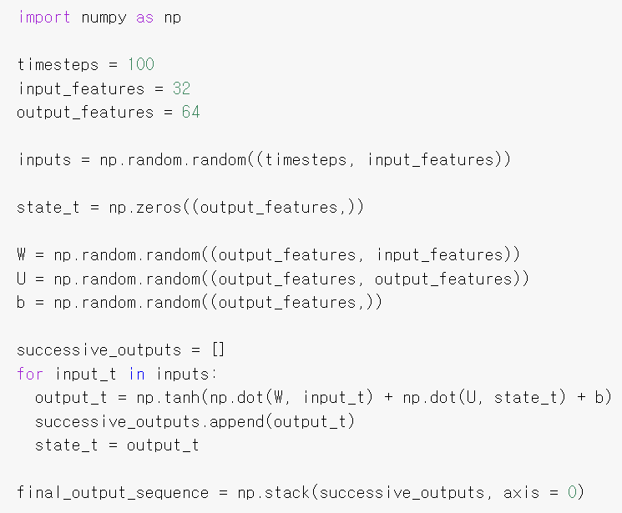
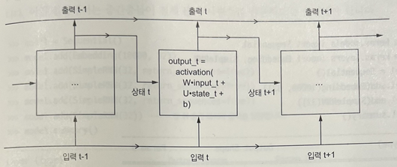
Part 0,
순환 신경망
시간에 따라 펼쳐진 간단한 RNN

Slide 6
Part 1,
케라스의 순환 층

Slide 7

Part 1,
케라스의 순환 층
하나의 시퀀스 처리
시퀀스 배치 처리
(timesteps, input_features)
(batch_size, timesteps, input_features)

Slide 8
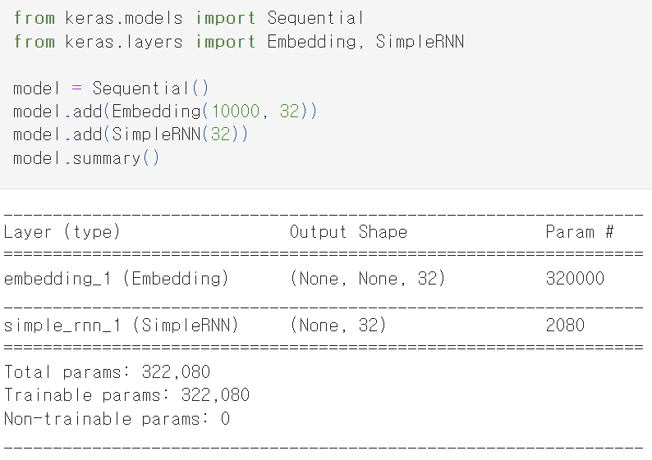
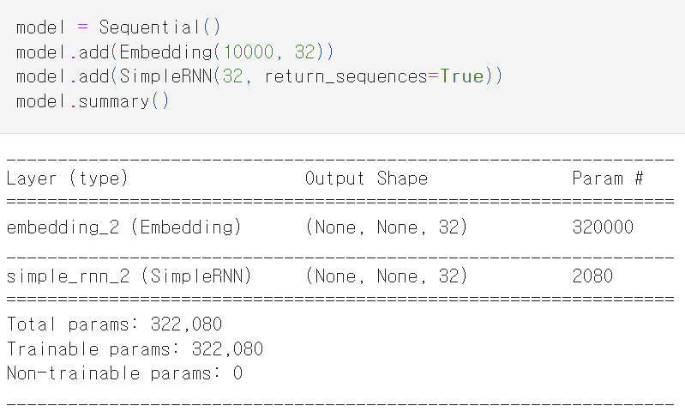
Part 1,
케라스의 순환 층
return_sequences = False
return_sequences = True
모드 1)
모드 2)
마지막 출력만 반환
크기 : (batch_size, output_features) 2D 텐서
전체 시퀀스 반환
크기 : (batch_size, timesteps, output_features) 3D 텐서

Slide 9
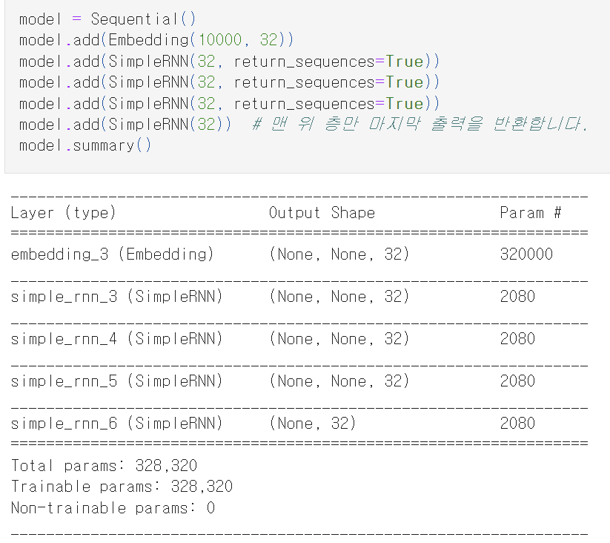
여러 개의 순환 층
중간층들이 전체 출력 시퀀스를 반환
맨 위층만 마지막 출력을 반환

Slide 10
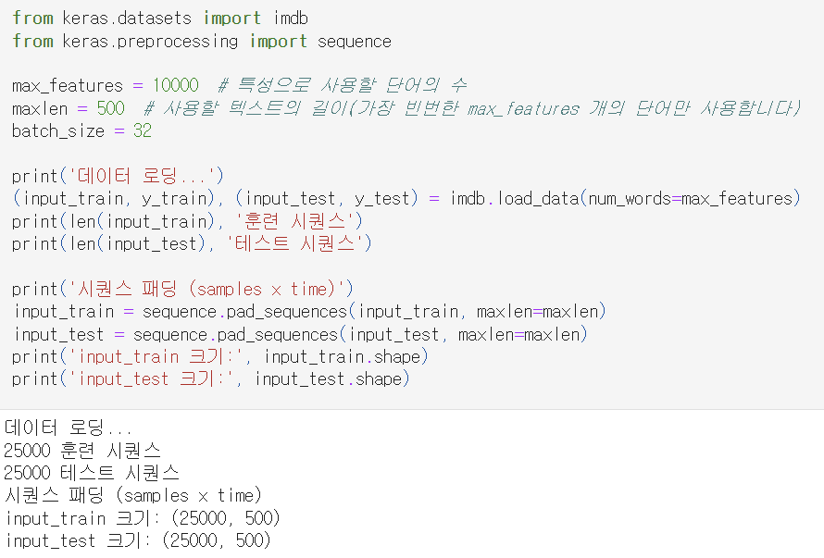
Part 1,
케라스의 순환 층
IMDB 영화 리뷰 분류 문제에 적용
데이터 전처리

Slide 11
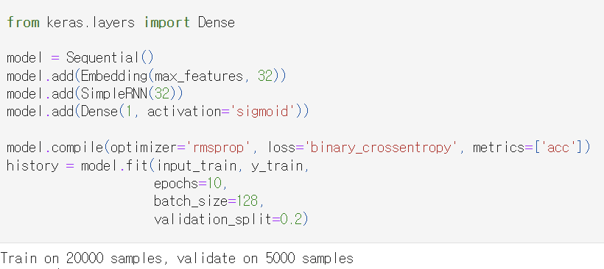
Part 1,
케라스의 순환 층
IMDB 영화 리뷰 분류 문제에 적용
Embedding 층과 SimpleRNN 층을 사용하여 모델 훈련

Slide 12
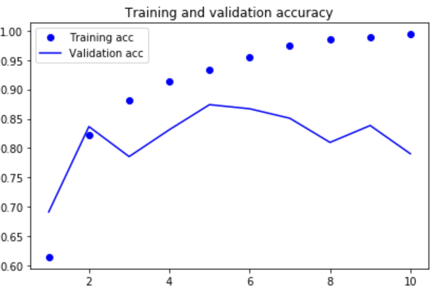
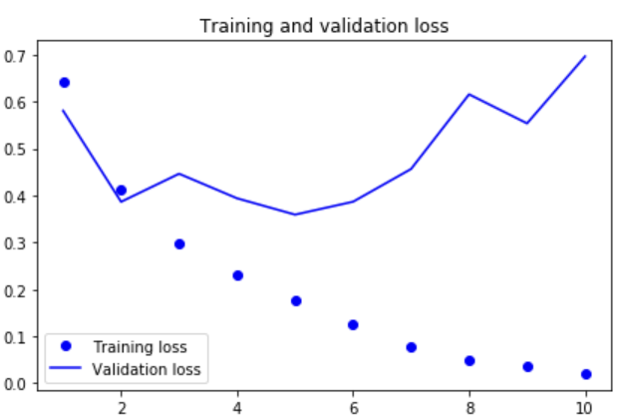
Part 1,
케라스의 순환 층
IMDB 영화 리뷰 분류 문제에 적용
훈련 손실과 검증 손실
훈련 정확도와 검증 정확도
→ 간단한 순환 네트워크는 기준 모델보다 성능이 높지 않다

Slide 13
Part 2,
LSTM과 GRU 층 이해

Slide 14
Part 2,
LSTM과 GRU 층 이해하기
너무 단순
그래디언트 소실 문제
SimpleRNN
순환 층
LSTM
GRU

Slide 15
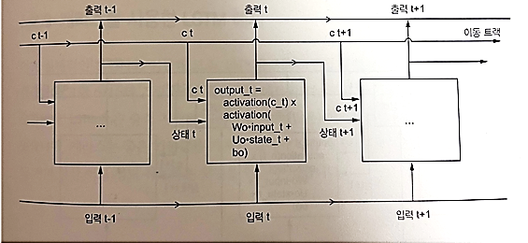
Part 2,
LSTM과 GRU 층 이해하기
LSTM(Long Short-Term Memory)
그래디언트 소실 문제에 대한 연구의 결과
정보를 여러 타임스텝에 걸쳐 나르는 방법 추가
나중을 위해 정보 저장
오래된 시그널 소실 방지

Slide 16
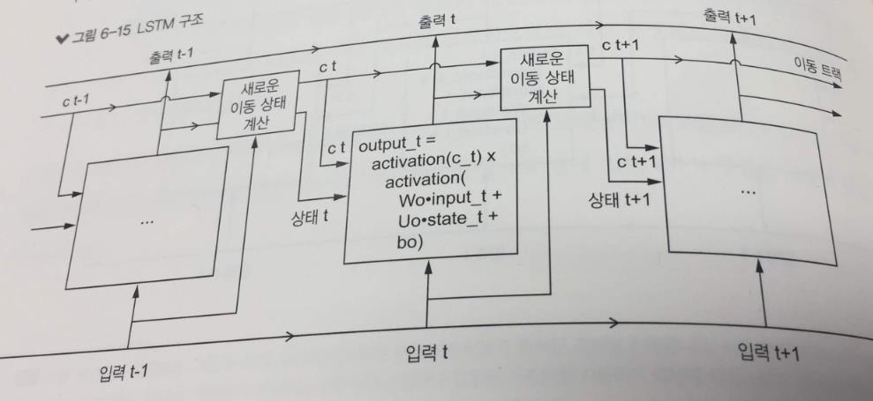
Part 2,
LSTM과 GRU 층 이해하기

Slide 17
Part 3,
케라스를 사용한 LSTM 예제

Slide 18
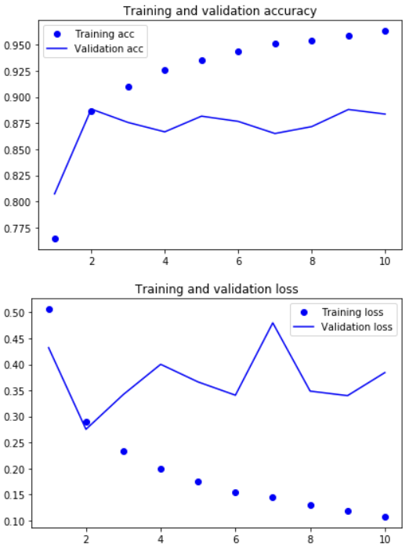
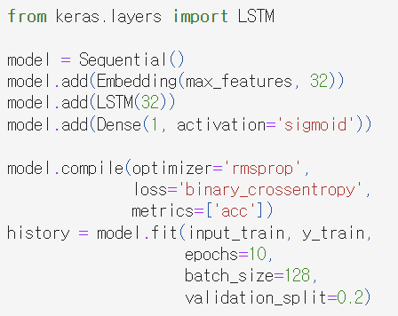
Part 3,
케라스를 사용한 LSTM 예제
케라스에서 LSTM층 사용하기

Slide 19
“ ”
6.2 순환 신경망 이해하기 정리

Slide 20
6.4 컨브넷을 사용한 시퀀스 처리
1
시퀀스 데이터를 위한 1D 합성곱 이해하기
2
시퀀스 데이터를 위한 1D 풀링
3
1D 컨브넷 구현
4
CNN과 RNN을 연결하여 긴 시퀀스를 처리하기

Slide 21
시퀀스 데이터를 위한
1D 합성곱 이해하기
Part 1,

Slide 22
Part 1,
시퀀스 데이터를 위한 1D 합성곱 이해하기
크기가 5인
윈도우
입력
입력 특성
1D 패치 추출
지역 패턴 인식
이동 불변성 제공
1D 합성곱 적용
추출된 패치
가중치와 점곱
출력
출력 특성

Slide 23
Part 2,
시퀀스 데이터를 위한 1D 풀링

Slide 24
Part 2,
시퀀스 데이터를 위한 1D 풀링
입력
1D 패치 추출
맥스 풀링
최댓값 출력
풀링 출력
평균 풀링
평균값 출력
→ 1D 입력의 길이를 줄이기 위해 사용

Slide 25
Part 3,
1D 컨브넷 구현

Slide 26
Part 3,
1D 컨브넷 구현
입력
(samples, time, features)
합성곱 윈도우
Conv1D
출력

Slide 27
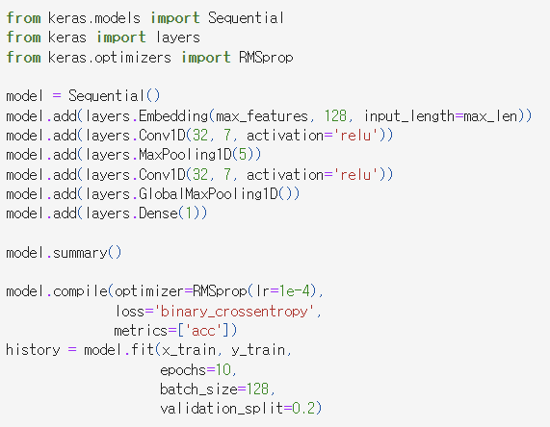
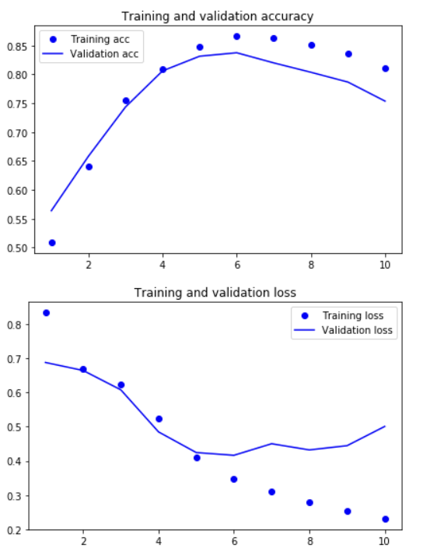
Part 3,
1D 컨브넷 구현
1D 컨브넷을 IMDB 감성 분류 문제에 적용
IMDB 데이터에 1D 컨브넷을 훈련하고 평가하기
Conv1D
MaxPooling1D
전역 풀링 층
Flatten 층
Dense 층
→ 1D 컨브넷에 큰 합성곱 윈도우 사용 가능

Slide 28
CNN 과 RNN을 연결하여
긴 시퀀스를 처리하기
Part 4,

Slide 29
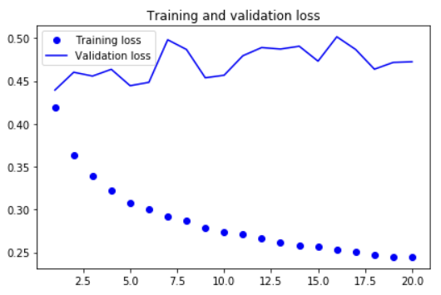
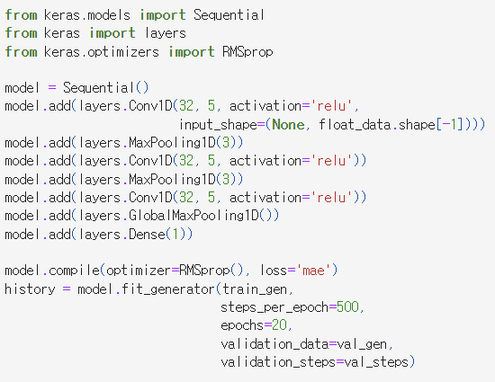
Part 4,
CNN과 RNN을 연결하여 긴 시퀀스를 처리하기
예나 데이터에서 1D 컨브넷을 훈련하고 평가하기
순서를 감지해야 좋은 예측
컨브넷이 입력 시계열에 있는 패턴을 보고 패턴의
시간 축의 위치를 고려하지 않았기 때문
→ IMDB 데이터에서는 문제 X

Slide 30
Part 4,
CNN과 RNN을 연결하여 긴 시퀀스를 처리하기
긴 시퀀스를 처리하기 위해 1D 컨브넷과 RNN 결합하기
RNN
1D 컨브넷을 RNN 이전에 전처리 단계로 사용
RNN으로 처리하기에는 너무 긴 시퀀스를 다룰 때
짧은 시퀀스
CNN 특성
1D CNN
긴 시퀀스

Slide 31
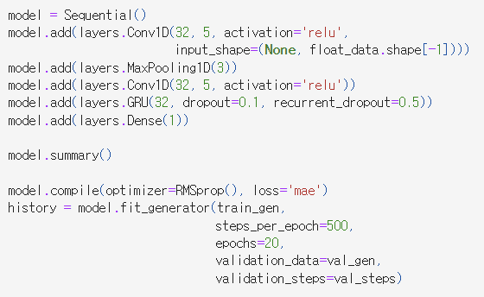
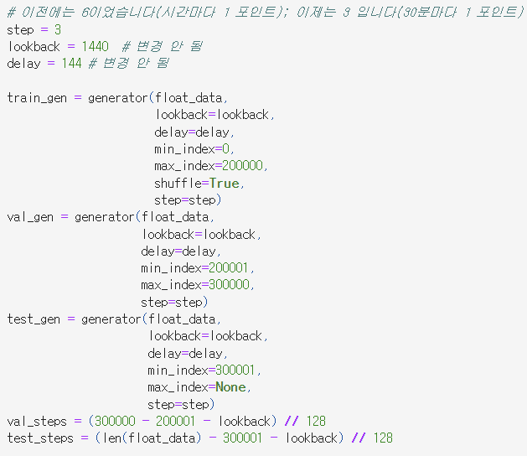
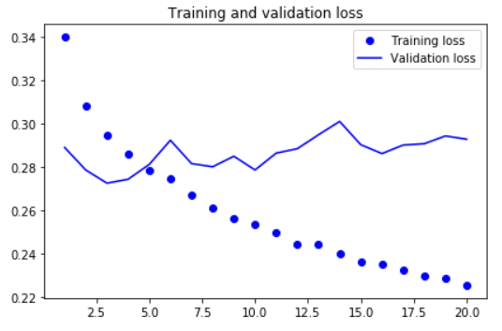
Part 4,
CNN과 RNN을 연결하여 긴 시퀀스를 처리하기
온도 예측 문제에 적용
긴 시퀀스를 처리하기 위해 1D 컨브넷과 RNN 결합하기
1시간 -> 1포인트
30분 -> 1포인트
→ 결과 시계열 데이터는 2배로 길어짐

Slide 32
“ ”
6.4 컨브넷을 사용한 시퀀스 처리 정리

Slide 33
6.4 컨브넷을 사용한 시퀀스 처리 정리
1D 컨브넷
시간에 따른 패턴을
잘 처리
일부 문제에 RNN을 대신할 수 있는 빠른 모델
1D 컨브넷 구성
적은 비용
RNN 이전의 전처리 단계로 사용
시퀀스 길이를 줄인다.
RNN이 처리할 유용한 표현 추출
Conv1D층, MaxPooling층
전역 풀링 연산 or Flatten 층

